Slide 1
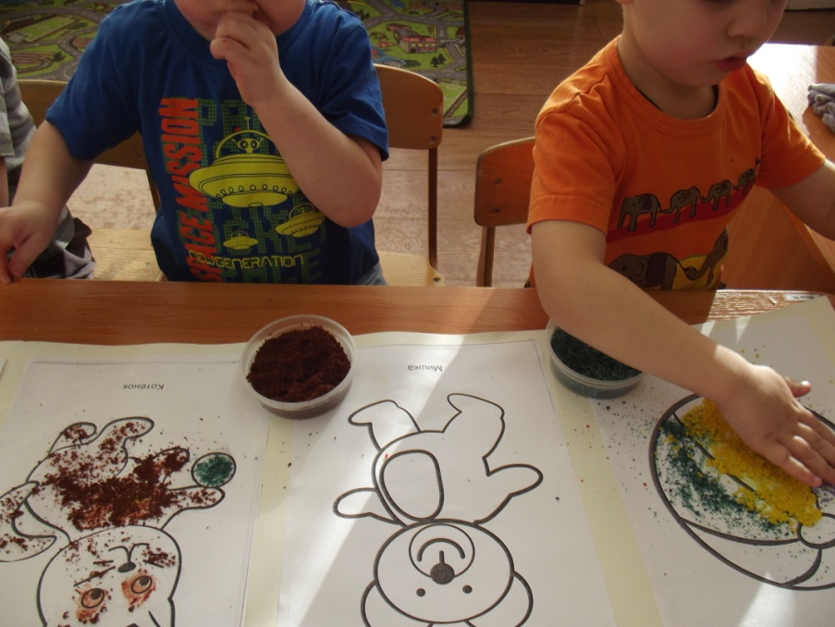
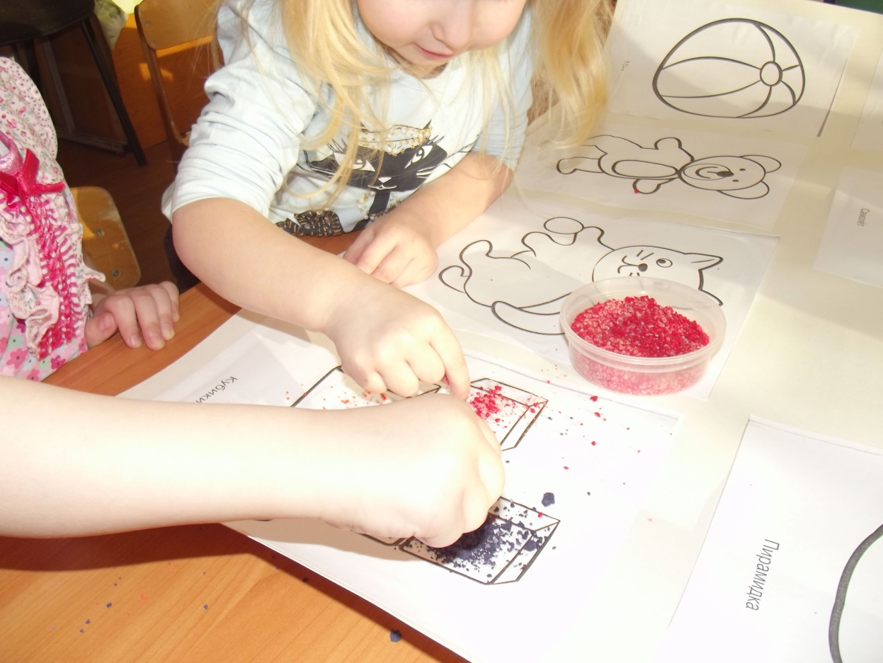
У нас получились замечательные рисунки по шаблону. А учитывая ,что каждый ребенок по своей натуре –творец-исследователь, любознателен и жаждущий новых впечатлений, все были в восторге от результата.

